Slide 1






VibeActive
404 found

Slide 2


Проблем и
настоящи решения
Преодоляване на негативни емоции
Справяне със стрес и тревожност
Намаляване на умората и бърнаута
Развитие на позитивно мислене

Slide 3



Цел на проекта
VibeActive е иновативна web платформа, която ще Ви помогне да подобрите Вашето психическо и физическо здраве. Тя предлага персонализирани планове за подобрение на Вашето настроение, използвайки AI.

Slide 4

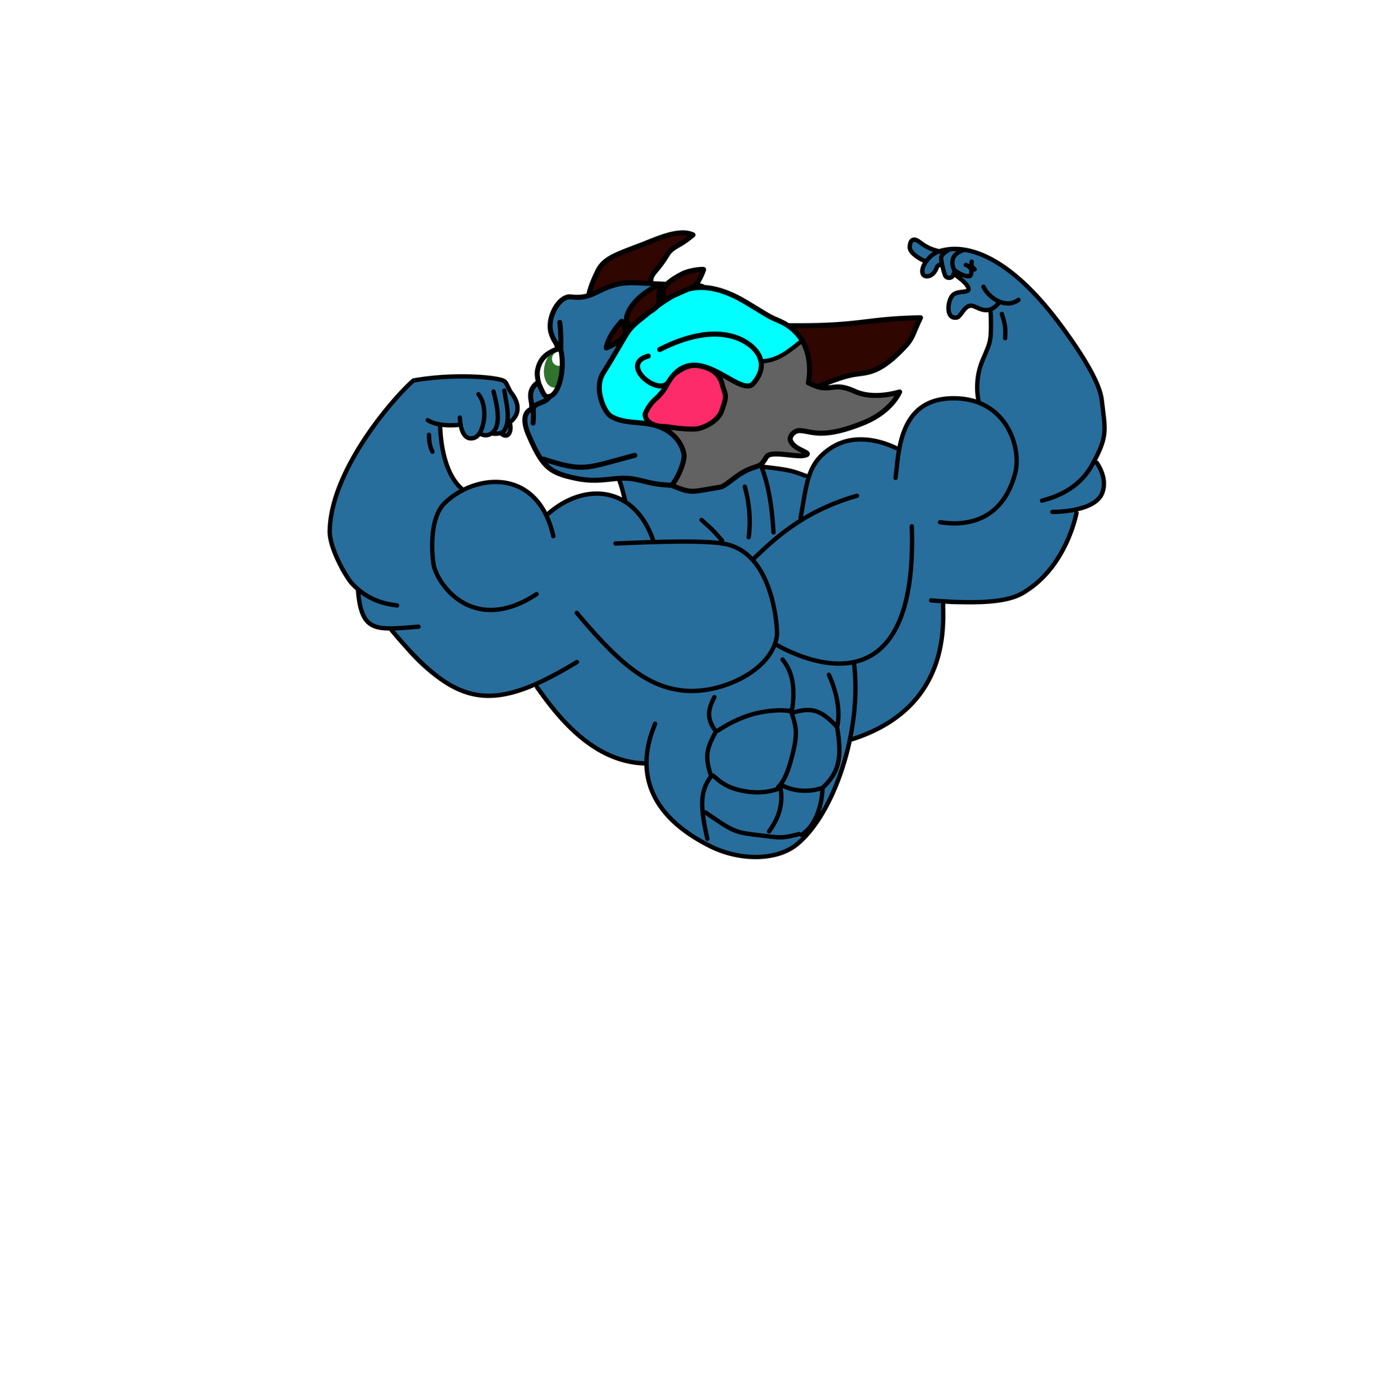


Вашето решение
Платформа за препоръки за персонализирани дейности, съобразени, базирани на настроението на потребителя, Потребителите посочват как се чувстват и приложението препоръчва дейности въз основа на настроението им, като съчетава психическо и физическо здраве

Slide 5


Как работи проектът?
Потребителя попълва
Javascript файла взима данните и ги преобразува в масив
Python файлa взима масива, превръща го в изречение и го праща към AI
АI взима информацията, обработва я и връща отговор
HTML файла изписва отговора
Javascript файла взима отговора и го праща към HTML файла
Python получава отговора и го праща към Javascript файла

Slide 6







Използвани технологии
HTML
CSS
JS
PYTHON
Flask
PostgreSQL

Slide 7





Процес на работа
Първи ден:
Планиране и разпределение
Предизвикателства
Първи ден: Генериране на идеи
Първи и втори ден: Разработка

Slide 8


Демо

Slide 9


Вашето преживяване
вашия екип
вашия ментор
какво научихте от хакатона

Slide 10

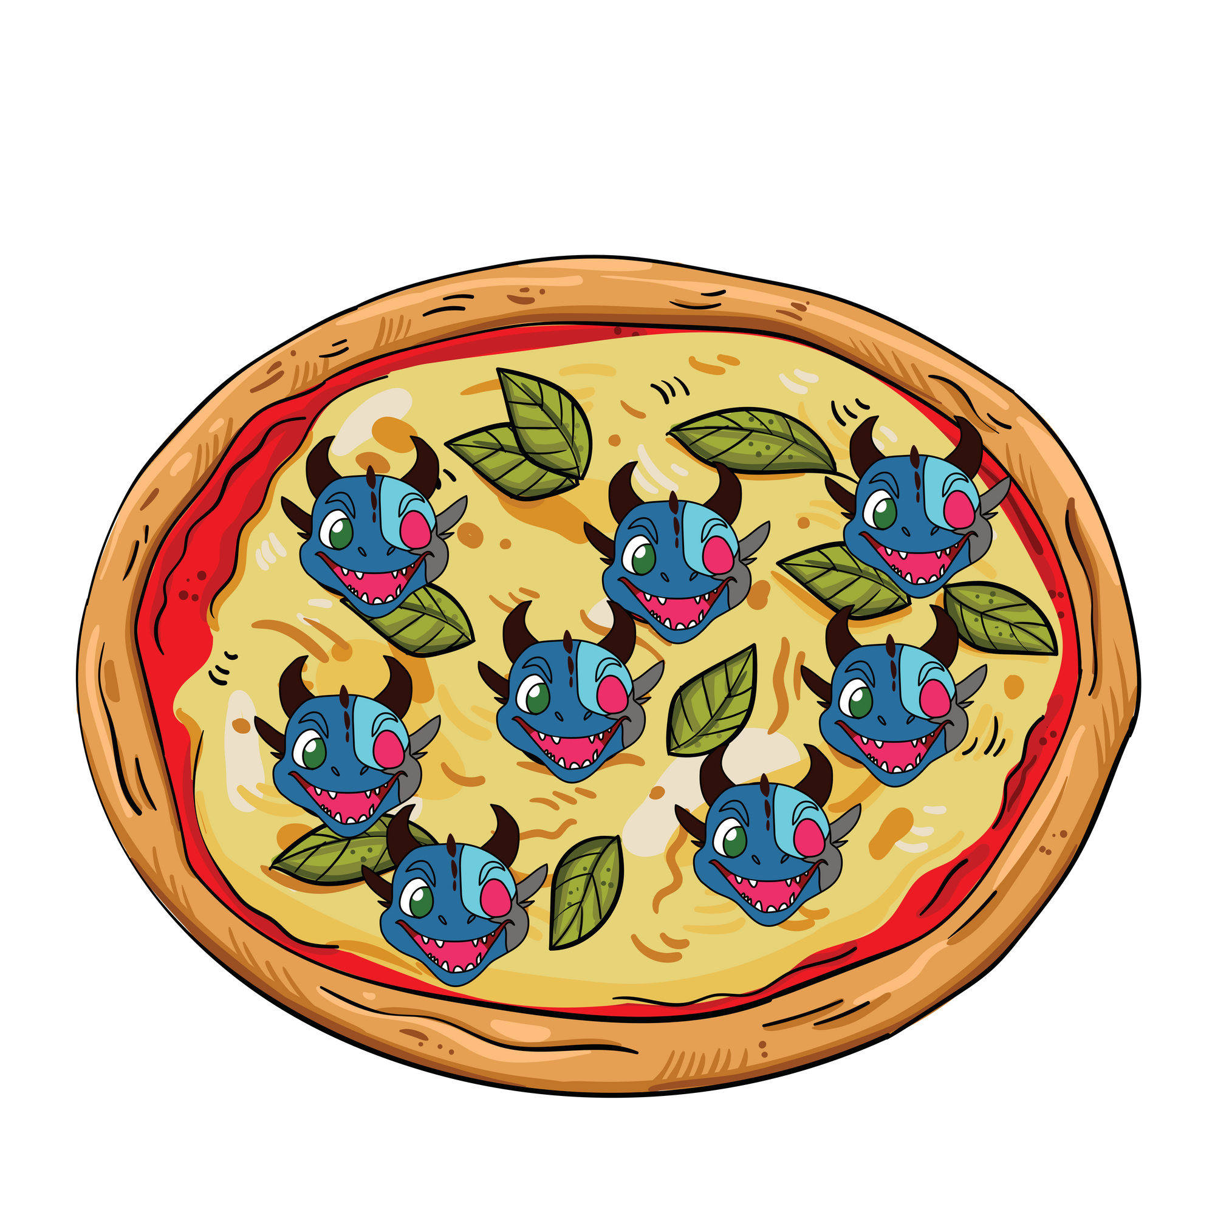
Нашия екип
Елица – PostgreSQL database and authentication
Никола – Frontend
Алекс – Backend and AI
Живко – Backend and AI
Никола Казаков - ментор

Slide 11

Какво научихме
Как да работим в екип
Как да си разпределяме времето правилно
Как да намираме информация
Нови технологии

Slide 12
Благодарим ви
за вниманието!

Slide 13




Byte-ове за ползване:

